Slide 1
PLANIFICACIÓN CLASES VIRTUALES SEMANA N° 21 FECHA : 17 al 21 de agosto 2020.
Colegio Jean Piaget
Mi escuela, un lugar para aprender y crecer en un ambiente saludable

Slide 2
ASIGNATURA /CURSO | Historia, Geografía y Cs. Sociales / 2°A - B
NOMBRE DEL PROFESOR/A | Daniela Carreño Salinas
EDUCADORA DIFERENCIAL | Judith Figueroa
OBJETIVO DE APRENDIZAJE PRIORIZACIÓN NIVEL 1 | OA01 Describir los modos de vida de algunos pueblos originarios de Chile en el periodo precolombino, incluyendo ubicación geográfica, medio natural en que habitaban, vida nómada o sedentaria, roles de hombres y mujeres, herramientas y tecnología, principales actividades, vivienda, costumbres, idioma, creencias, alimentación y fiestas, entre otros.
INDICADORES DE EVALUACIÓN PARA OA | - Caracterizan el modo de vida de los pueblos estudiados, distinguiendo entre nómades y sedentarios. - Ilustran y comparan modelos de vivienda de los pueblos estudiados. - Identifican el idioma, creencias, fiestas y costumbres de los pueblos originarios.
CONTENIDO /HABILIDADES | Categorías temporales / Pensamiento temporal y espacial. Identificar elementos de continuidad y cambio entre modos de vida del pasado y del presente.
OBJETIVO DE LA CLASE | Retroalimentar el la evaluación formativa.
EVALUACIÓN | Responder ticket de salida y enviar a daniela.carreno@colegio-jeanpiaget.cl o al wsp +569 64549047 el día viernes 21 de agosto.

Slide 6
Importante:
Cuándo esté la animación de un lápiz, significa que debes escribir en tu cuaderno
Cuándo esté esta animación de una cámara fotográfica, significa que debes mandar reporte sólo de esa actividad (una foto de la actividad)
Cuándo esté esta animación de un libro, significa que debes trabajar en tu libro de Historia.
Cuándo esté esta animación de un signo de pregunta, significa que debes pensar y analizar, sin escribir en tu cuaderno. Responder de forma oral.

Slide 7
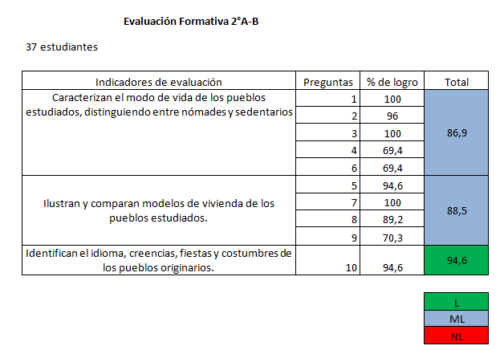
Resultados de evaluación formativa

Slide 8
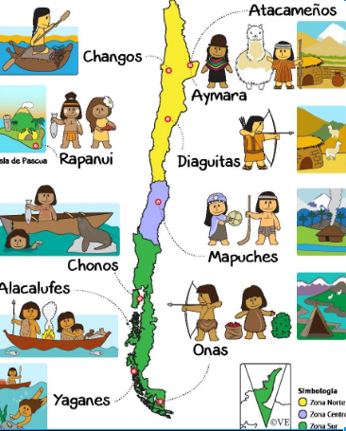
Evaluación Formativa
Observa el mapa y responde:
¿Qué pueblos habitaban la zona norte?
__________________________________________________________________
Debías observar el mapa con los pueblos originarios e identificar los pueblos que se ubicaban en la zona norte de color amarillo: Atacameños, Changos, Aymara, Diaguitas y RapaNui.

Slide 9
2. ¿Qué pueblos habitaban la zona centro?
__________________________________________________________________
Debías observar el mapa con los pueblos originarios e identificar los pueblos que se ubicaban en la zona centro de color gris: Mapuche.

Slide 10
3. ¿Qué pueblos habitaban la zona sur?
__________________________________________________________________
Debías observar el mapa con los pueblos originarios e identificar los pueblos que se ubicaban en la zona sur de color verde: Chonos, Alacalufes, Onas y Yaganes.

Slide 11
4. ¿Cuáles eran las características de los pueblos nómades?
Se trasladaban de un lugar a otro buscando su alimento, agua y abrigo.
No tenían un lugar fijo para vivir.
Tenían una casa sólida.
Sus casas eran de palos, cuero y paja, fáciles de trasladar.
En esta pregunta debías identificar las características que tenían los pueblos nómades (que se trasladaban de un lugar a otro).

Slide 12
5. ¿Cuál de estas dos imágenes nos muestra un pueblo nómade?
Pueblo Mapuche
Pueblo alacalufe o kawésqar
En esta pregunta debías observar las características de ambos pueblos e identificar el que pertenecía al pueblo nómade, de acuerdo a las características estudiadas.

Slide 13
6. ¿Cuáles son las características de los pueblos sedentarios?
Tenían un lugar fijo para vivir.
Se dedicaban a la agricultura y ganadería.
Sus casas eran sólidas, de piedra, madera y barro con techos de paja.
Se trasladaban de un lugar a otro.
En esta pregunta debías identificar las características que tenían los pueblos sedentarios (tenían un lugar fijo para vivir).

Slide 14
7. ¿Cuál de estas dos imágenes muestra un pueblo sedentario?
Pueblo Atacameño
Pueblo Yagán o yámana
En esta pregunta debías observar las características de ambos pueblos e identificar el que pertenecía al pueblo sedentario, de acuerdo a las características estudiadas.

Slide 15
8. Marca el tipo de vivienda según los materiales que utilizaban.
Sedentaria Nómade
Construida con cuero, palos y paja.
Construida con madera, rocas y barro.
En esta pregunta debías conocer los materiales con que se construían las viviendas de los pueblos nómades y de los sedentarios.

Slide 16
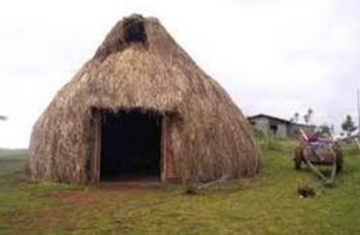
9. ¿A qué estilo de vida pertenece la vivienda de la imagen?
Nómade.
Sedentaria.
Nómade y sedentaria.
Ninguna de las anteriores
En esta pregunta debías identificar las características que tenía la vivienda, observando los elementos de la imagen.

Slide 17
10. ¿Por qué las celebraciones de los pueblos originarios se relacionaban con la naturaleza?
_____________________________________________________________________________________________________________________________________________________________________________________________
Reflexionar sobre la importancia que tenía la naturaleza para los pueblos originarios, ya que la respetaban y cuidaban porque de ella recibían los recursos necesarios para vivir.

Slide 18
TICKET DE SALIDA
HISTORIA, GEOGRAFÍA Y CS. SOCIALES
SEMANA 21
Nombre: _______________________________________
¿Qué características tenían los pueblos nómades?
¿Qué características tenían los pueblos sedentarios?
Dibuja una vivienda de un pueblo nómade y una vivienda de un pueblo sedentario.
Enviar fotografía de este ticket de salida al:
Correo: daniela.carreno@colegio-jeanpiaget.cl
Celular: +569 41745325

